Slide 1
Arhitecturi Paralele Scurtă introducere Containere
Lect. Dr. Ing. Cristian Chilipirea
cristian.chilipirea@mta.ro

Slide 3

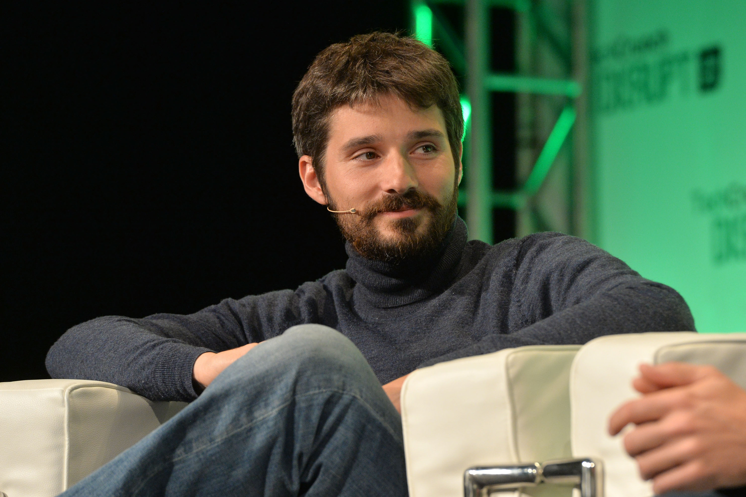
Containere
Solomon Hykes

Slide 4
Container vs Mașină Virtuală

Slide 5
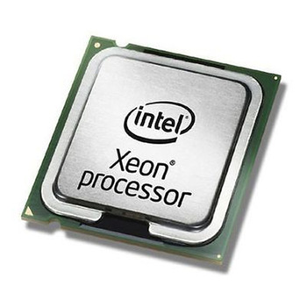
Reminder Mașină Virtuală
Aplicație (user space)
Aplicație
Aplicație
Aplicație
Sistem operare guest
Sistem operare guest
Hipervizor
Sistem operare host

Slide 6
Containere
Container 1
Container 2
Aplicație (user space)
Aplicație
Aplicație
Aplicație
“Engine” (Manager) Containere
Sistem operare host

Slide 7
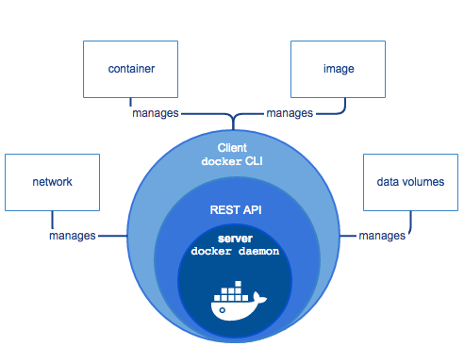
Docker Engine
O imagine în execuție
Template cu instrucțiuni pentru rulare
Notes:
https://docs.docker.com/get-started/overview/

Slide 8
Funcționarea Docker
Namespaces
pid - izolare procese
net - izolare interfețe rețea (+ emulare)
ipc - izolare comunicare inter procese (ex: baze de date)
mnt - izolare sistem de fișiere (+ emulare)
UnionFS – Layered File System
uts - izolare kernel, identificatori sistem (ex: hostname)
Control groups (cgroups) - Controlează accesul la resurse
Memorie
CPU
Periferice

Slide 9
Dockerfile
Pe baza unui fișier Dockerfile se pot construi imagini Docker
Numele fișierului este în general chiar Dockerfile
Fișierul are o listă de comenzi
Pentru fiecare comandă se creează o imagine nouă
Acest lucru permite construirea unui cache de imagini

Slide 10
Dockerfile – instrucțiuni
FROM baseImage
Prima instrucțiune din orice Dockerfile
Determină de la care altă imagine să pornească noua imagine construită (în multe cazuri un sistem de operare, gen ubuntu)
Deși un container NU are un sistem de operare guest poate rula sisteme de operare diferite de host
(Ex: CentOS peste Ubuntu).
Folosește Kernel-ul host.
Chiar dacă ar fi versiuni diferite de Kernel în general sistem call-urile sunt compatibile.
Aplicațiile specifice OS guest sunt rualte în container.
Linux peste Windows (sau invers) se face folosind Mașini Virtuale.

Slide 11
Dockerfile – instrucțiuni
RUN cmd
Execută comanda în timpul creării imaginii.
CMD cmd
Poate exista doar o dată.
Acesta va fi programul principal pornit în container.
LABEL name
COPY localFile containerPath
ENV variable=value

Slide 12
Dockerfile – instrucțiuni
EXPOSE port
E folosit doar ca informare.
WORKDIR path
VOLUME path
ARG var=default
STOPSIGNAL signal
HEALTHCHECK opt CMD cmd

Slide 13
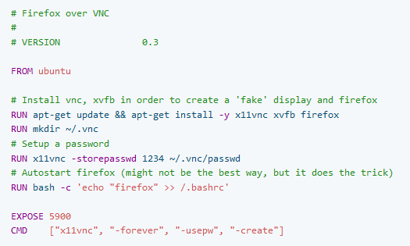
Dockerfile - example
Notes:
https://docs.docker.com/engine/reference/builder/

Slide 14
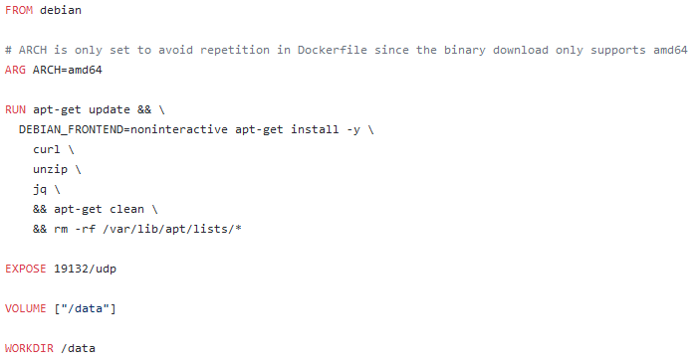
Dockerfile - example
https://github.com/itzg/docker-minecraft-bedrock-server/blob/master/Dockerfile

Slide 15
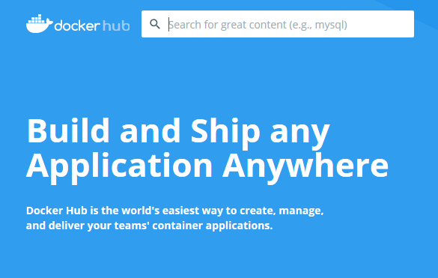
Docker Hub
https://hub.docker.com/

Slide 16
Play With Docker
https://labs.play-with-docker.com
Necesită un cont Docker (free)
Se poate să necesite să opriți add-blocker
https://training.play-with-docker.com/

Slide 17
Docker - comenzi
docker build
docker container run -d
docker container exec
docker container ls
docker container logs
docker container start
docker container stop
docker container rm

Slide 18
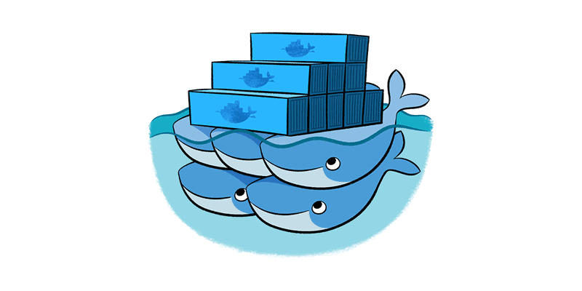
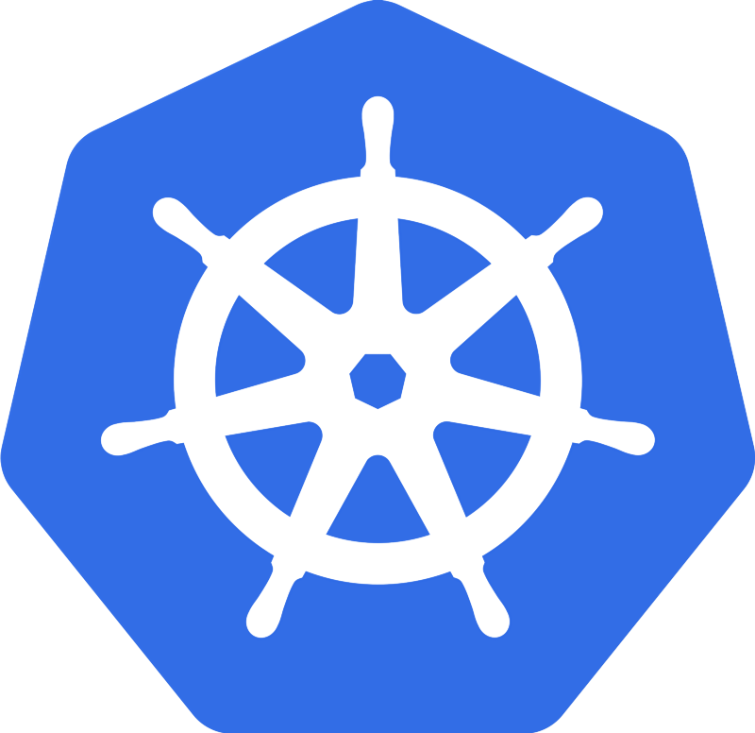
Orchestrare containere - Docker Swarm
Mai multe sisteme fizice.
Coordonate de master-uri.
Între master se rulează Raft.
Raft e algoritm de consensus.
Swarm networking overlay oferă automat load balancer.
În practică se folosește Kubernetes.

Slide 19
Docker Swarm - Comenzi
docker swarm init
docker swarm join
docker network create -d overlay my-swarm-network
docker service create
docker service rm

Slide 20
Play With Docker
https://labs.play-with-docker.com
Necesită un cont Docker (free)
Se poate să necesite să opriți add-blocker
https://training.play-with-docker.com/

